Slide 1


Clase práctica: Introdución a la electrónica
Facilitator: Ing. Guillermo Aguirre

Slide 2
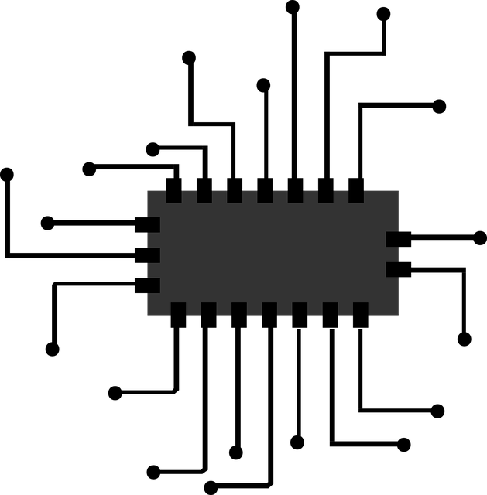
Circuitos que se van a crear
Lámpara de intensidad variable
Lámpara automática
Sensor de barrera

Slide 3
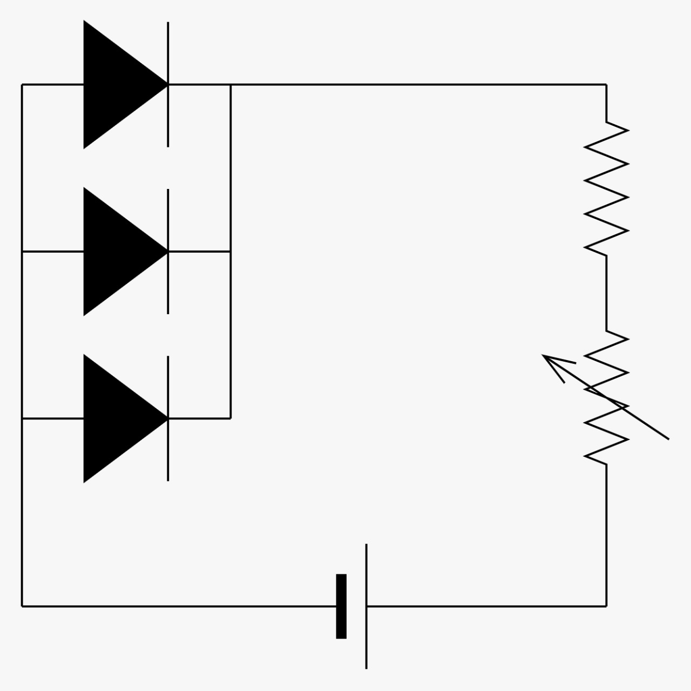
Lámpara de intensidad variable

Slide 4
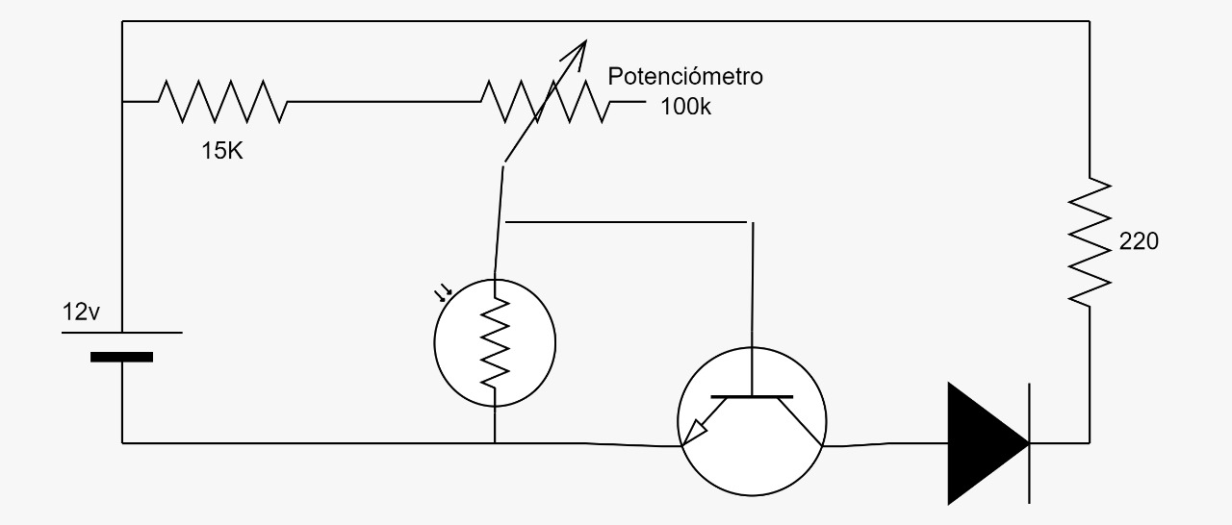
Lámpara automática

Slide 5
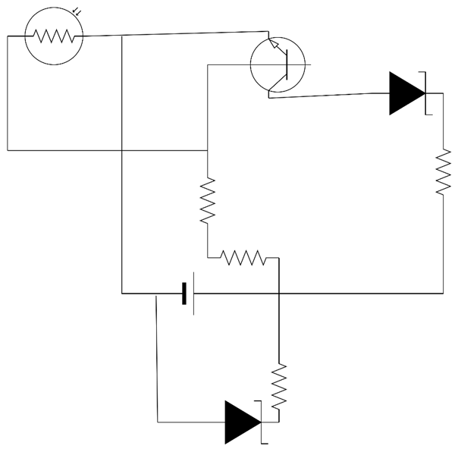
Sensor de barrera
Fotocell / fotoresistencia
Transistor
Led
220
1k
15k
12v
2k
Led

